Slide 1
Uvod u AI i ChatGPT: Svakodnevna Primjena za Početnike

Slide 2
Sadržaj
Uvod u ChatGPT i umjetnu inteligenciju
Sigurnost pri korištenju ChatGPT i AI
Sučelje i funkcionalnost ChatGPT-a
Napredno rukovanje datotekama
Inženjerstvo upita i optimizacija odgovora
Radionica praktičnih primjena
Web pretraživanje uz AI
GPT i proizvoljno znanje

Slide 3
Što je ChatGPT i generativni AI
Visoko jezični modeli (eng. Large Language Model, kratica LLM)
Radi na principu neuronske mreže
Sposobnost LLM-a se može ispisati u broju parametara na kojima je treniran
Podaci su predstavljeni u numeričkom zapisu - token

Slide 4
GPT-3.5-turbo – 175 milijarde
GPT -4 – nepoznato
Llama (Meta) – 8, 7 i 400 milijardi
Claude – nepoznato
Mixtral – 20 milijardi

Slide 6
Vrste zadataka koje efikasno rješava?
Kreiranje sadržaja i sažimanje
Prevođenje jezika
Analiza i ekstrakcija podataka
Pomoć pri programiranju
Vrste zadataka u kojima nije efikasan?
Matematika
Specifični zadaci poput:
Write a 15 word long sentence, with each word starting with the letter A
[16594, 257, 1315, 1573, 890, 6827, 11, 351, 1123, 1573, 3599, 351, 262, 3850, 317]

Slide 7
Modeli zatvorenog tipa:
Modeli otvorenog tipa:
OpenAI - ChatGPT
Anthropic - Claude
Google – Gemini
Cohere
Meta – Llama
Mistral – Mixtral
TII - Falcon

Slide 8
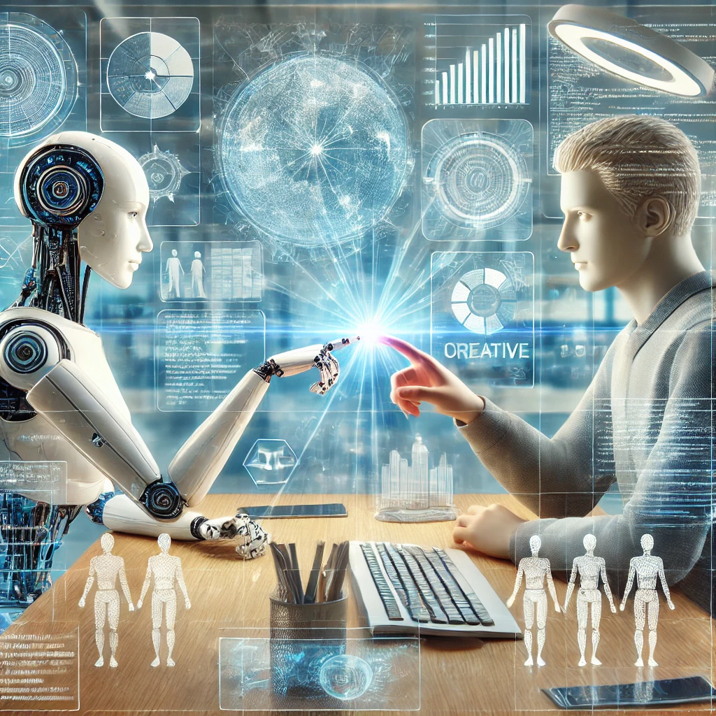
Zašto koristiti AI i koja je budućnost AI?

Slide 9
Sigurnost pri korištenju
OpenAI koristi podatke koje unosimo za treniranje svojih modela samo na besplatnoj verziji
OpenAI je usklađen sa GDPR i CCPA
Bitno je NE izlagati privatne ili osjetljive podatke modelu

Slide 10
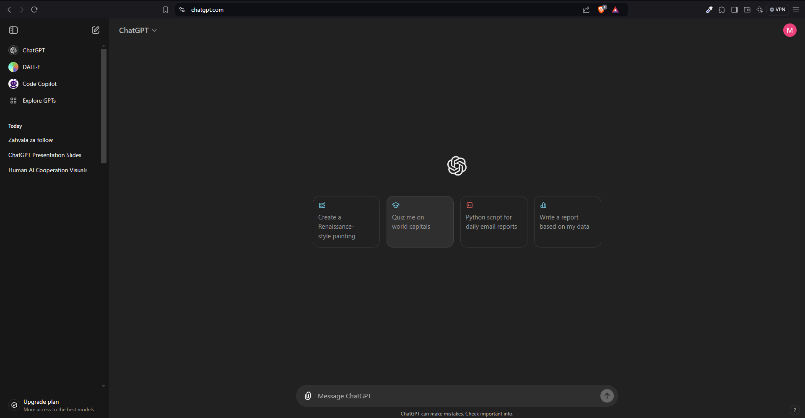
Sučelje i funkcionalnost ChatGPT-a
Pregled korisničkog sučelja
Funkcije ključnih gumba
Radnje i značajke unutar chata
Ograničenje znanja
Mogućnosti web pretraživanja
Razumijevanje tokena i korištenja
Razmatranja o autorskim pravima

Slide 11
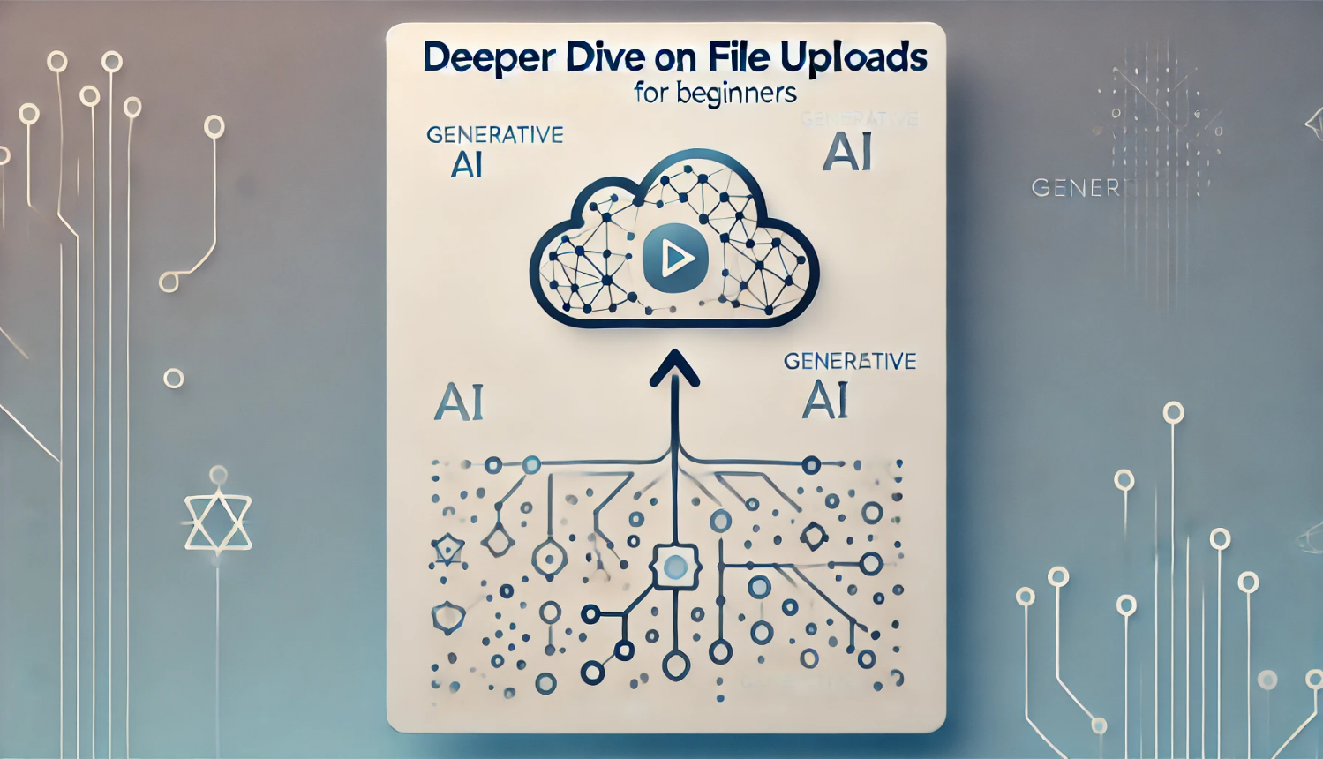
Upiti sa datotekama
Generiranje, iteracija i analiza slika
Analiza sadržaja iz vlastitih datoteka
Analiza tablica i grafikona

Slide 12
Inženjerstvo upita i optimizacija odgovora
Character from Movie/Book/Anything
I want you to act like {character} from {series}. I want you to respond and answer like {character} using the tone, manner and vocabulary {character} would use. Do not write any explanations. Only answer like {character}. You must know all of the knowledge of {character}. My first sentence is "Hi {character}."
Najbolje prakse za inženjerstvo upita
Pružanje konteksta
Specificiranje ulaznih i izlaznih formata
Korištenje primjera
Podešavanje postavki modela
Referenca sa primjerima upita:
Link

Slide 13
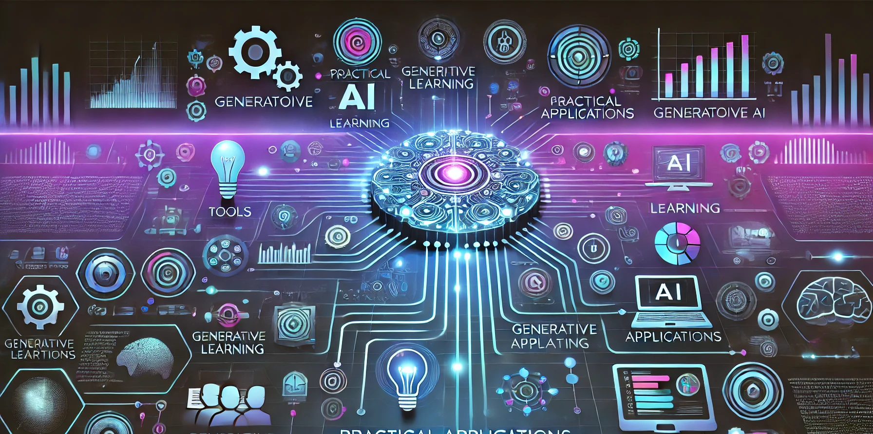
Radionica praktičnih primjena

Slide 14
Web pretraživanje uz AI

Slide 15
GPT i proizvoljno znanje

